Slide 1

基于OBD的车辆状况监控
1352923 馬致遠
1354202 王雨晴
1352894 豆雨桐

Slide 2
内容
01
01
02
项目特点分析
技术实现分析
项目特点分析
03
04
创新性分析
进度分析

Slide 3
01
项目特点分析
PART1
项目特点
PART1

Slide 4
what for
驾驶习惯毫无头绪
. . .solution?
爱车的健康状况一无所知
安全隐患

Slide 5
02
技术实现分析
PART1
项目特点
PART2

Slide 6
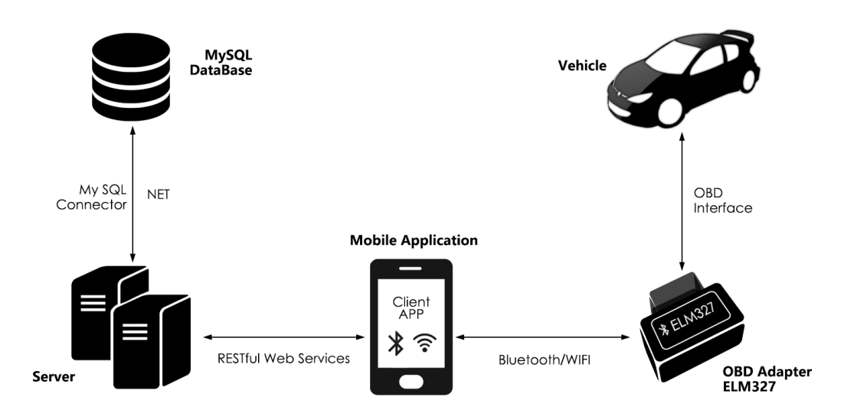
总体架构
点击添加文本
点击添加文本
点击添加文本
点击添加文本

Slide 7
app功能
点击添加文本
从OBD获取汽车
相关数据
展示实时数据与分析报告
点击添加文本
数据上传服务器
进行存储和分析
点击添加文本
客户注册与登录
点击添加文本

Slide 8
技術
点击添加文本
点击添加文本
Universal Windows Platform (UWP)
app development
Java and .NET interoperability
IKVM
点击添加文本
点击添加文本

Slide 9
03
创新性分析
PART1
项目特点
PART3

Slide 10
PART A
现有的基于obd的app几乎没有对车辆数据进行分析的服务
分析市场、用户需求并了解国内外学术研究成果
PART B
更好地达到了控制污染的目的，帮助改善大气环境
PART C
帮助车主养成更好、更安全的驾驶习惯

Slide 11
04
进度分析
PART1
项目特点
PART4

Slide 12
4/20~5/1
5/13~6/30
5/2~5/12
7/1~7/15

